Slide 1

Государственное бюджетное образовательное учреждение города Севастополя «Средняя общеобразовательная школа №37 имени Героя Советского Союза С. А.Неустроева» Проект PROЗОЖ
Руководители проекта:
Демченко Яна Павловна, заместитель директора по воспитательной работе,
Дизер Илья Денисович, обучающийся 8Б класса
Команда проекта:
Черникова Доминика, обучающаяся 5В класса;
Ткаченко Дарина, обучающаяся 5В класса;
Денисевич Екатерина, обучающаяся 5В класса;
Рофе Светлана, обучающаяся 5В класса;
Курносова Евелина, обучающаяся 5В класса.

Slide 2

Краткое описание проекта
Наш проект призван научить школьников 1-4 классов ГБОУ СОШ №37 вести Здоровый Образ Жизни (ЗОЖ). Правильно выбирать продукты питания и с ответственностью относиться к сортировке потребляемой еды, постоянно заниматься спортом. Мы планируем достичь цели путём проведения не менее 13 мероприятий (для каждой из 4 параллелей начальной школы) направленных на улучшение знаний о ЗОЖ и в следствии улучшение здоровья школьников.

Slide 3

Обоснование актуальности проекта
Наш проект призван снизить негативное воздействие вредных для человека продуктов питания, социальных сетей, виртуальной реальности (в общем гаджетов) на обучающихся начальной школы ГБОУ СОШ №37.

Slide 4
Цель проекта:
к 1 июня 2022 года повысить уровень знаний о здоровом образе жизни не менее 535 учеников с 1 по 4 классы начальной школы, закрепить полученные в ходе проекта знания путём проведения не менее 13 мероприятий (для каждой из 4 параллелей): 4 классных часа, 4 подвижные перемены, 1 челлендж, 1 конкурс видеороликов, 1 квиз, 1 игра-путешествие, 1 опрос и разработать настольную игру «PROЗОЖ» для обучающихся начальной школы.

Slide 5
Задачи проекта:
1) Провести собрание команды проекта, на котором проработать все детали проекта и выработать план дальнейших действий.
2) Организовать и провести все запланированные мероприятия для обучающихся начальной школы ГБОУ СОШ №37. Вручить призы победителям.
3) Провести аналитический опрос среди обучающихся 1-4 классов, насколько полезен для них был наш проект, и на основании полученных данных создать отчёт о проделанной работе.

Slide 6
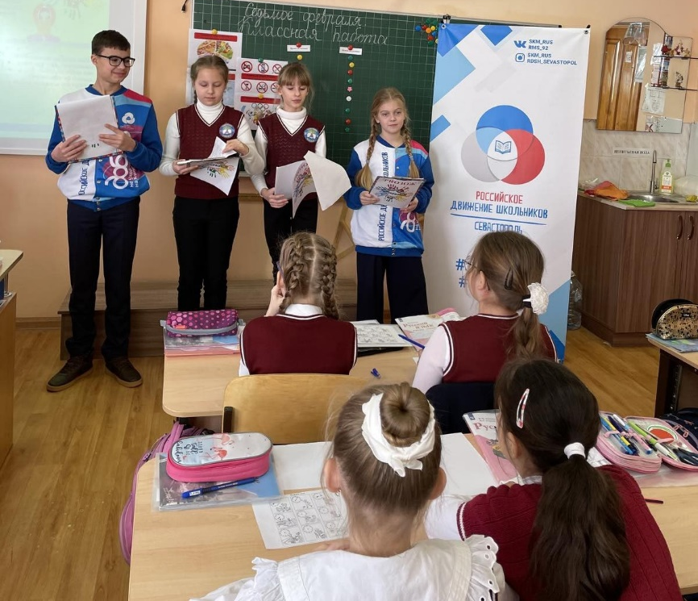
Задачи проекта:
План мероприятий:
1) Провести собрание команды проекта, на котором проработать все детали проекта и выработать план дальнейших действий.
2) Организовать и провести все запланированные мероприятия для обучающихся начальной школы ГБОУ СОШ №37. Вручить призы победителям.
3) Провести аналитический опрос среди обучающихся 1-4 классов, насколько полезен для них был наш проект, и на основании полученных данных создать отчёт о проделанной работе.
1) Классный час «PROЗОЖ». Проведение классных часов в ходе которых младшие школьники знакомятся с 5 правилами ЗОЖ.
https://vk.com/newstream37?w=wall-158795385_6264

Slide 7
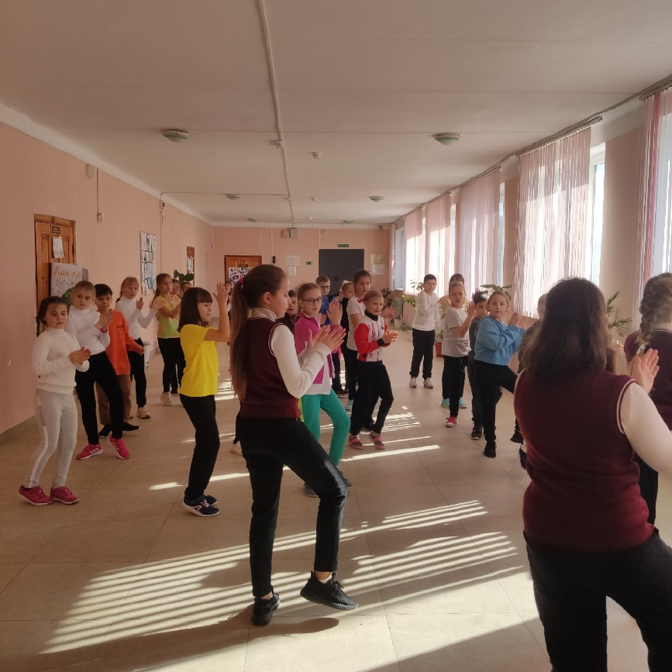
План мероприятий:
2) «Подвижные перемены». Проведение танцевальных перемен для обучающихся начальной школы. https://vk.com/newstream37?w=wall-158795385_6405

Slide 8
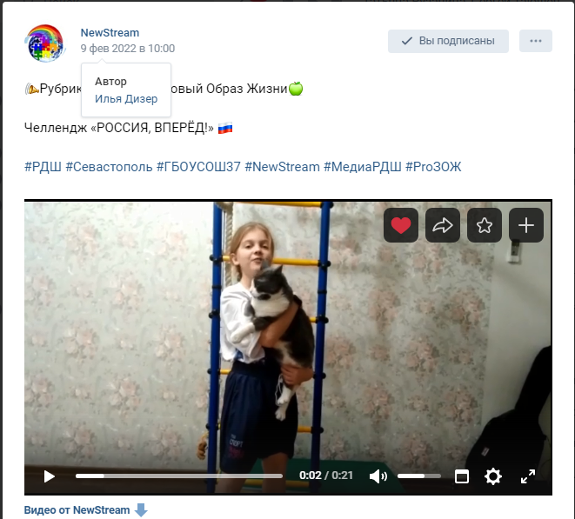
План мероприятий:
3) Челлендж «Россия, вперёд!».
В ходе которого ребята должны выполнить спортивное упражнение 10 раз, снять это на видео и загрузить в группу NewStream.
https://vk.com/newstream37?w=wall-158795385_6353

Slide 9
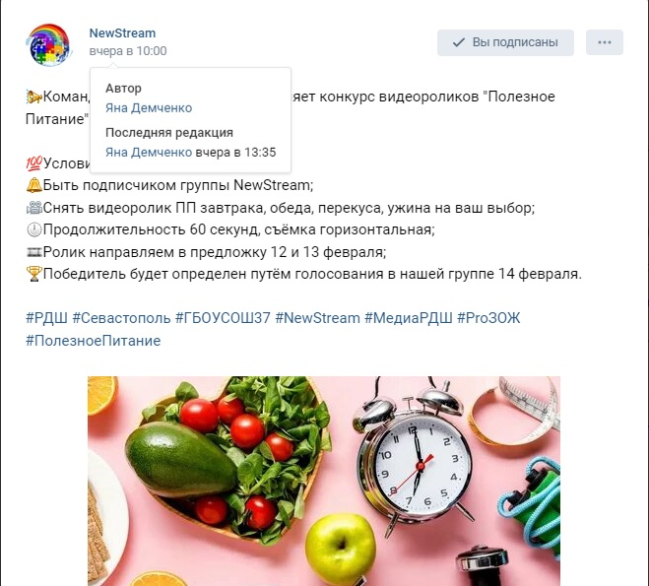
План мероприятий:
4) Конкурс видеороликов "Полезное Питание". Участники конкурса должны снять видеоролик продолжительностью до 1 минуты о полезном: завтраке, перекусе, обеде или ужине.
https://vk.com/newstream37?w=wall-158795385_6712

Slide 10
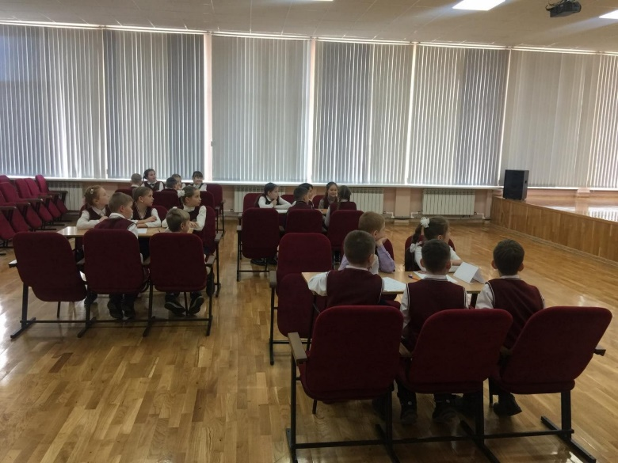
План мероприятий:
5) «Квиз, Плиз PROЗОЖ». В ходе квиза участники вспомнили о полезном питании, полезных привычках, фильмах и песнях о спорте.
https://vk.com/newstream37?w=wall-158795385_6526

Slide 11
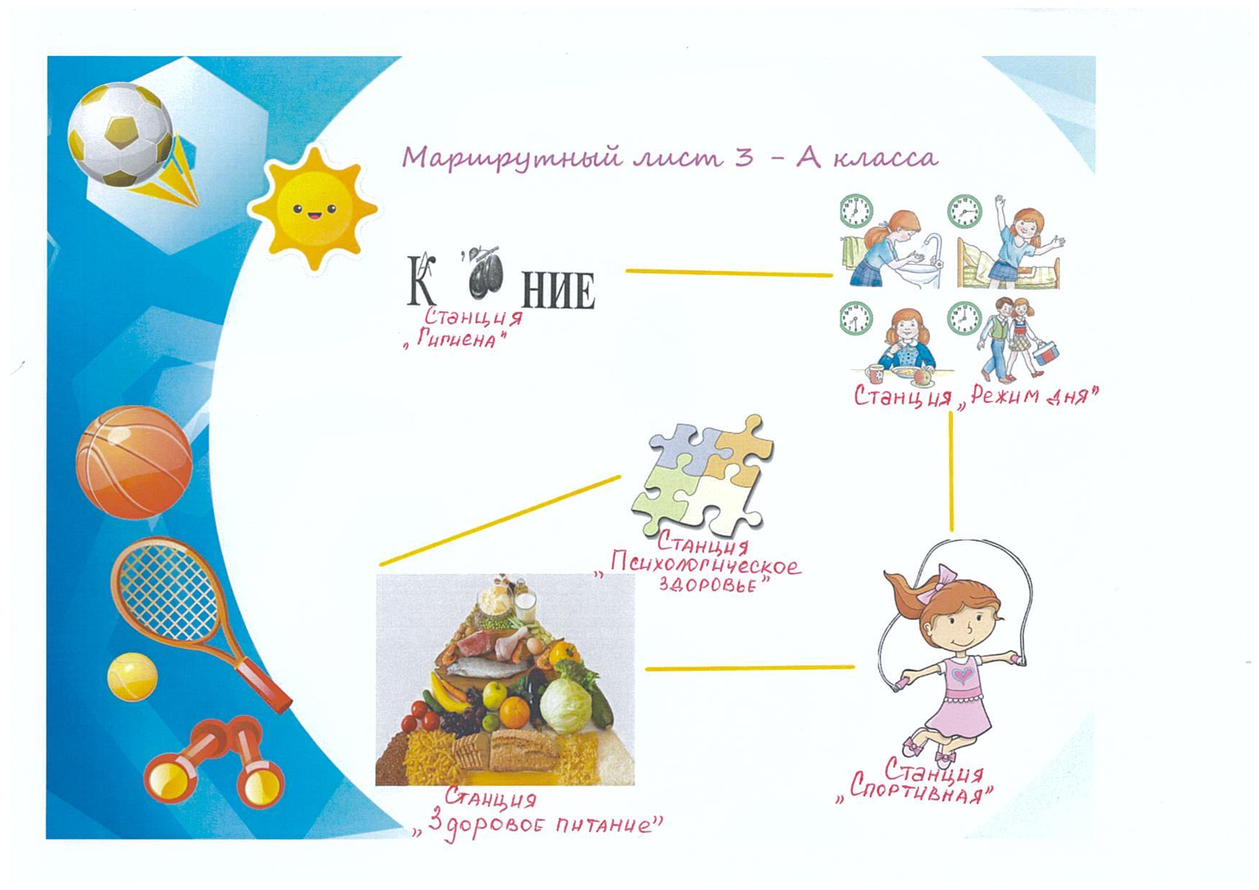
План мероприятий:
6) Игра-путешествие «Здоровым быть модно!». В ходе которой команды прошли 5 станций, которые соответствуют 5 правилам ЗОЖ.
https://vk.com/newstream37

Slide 12
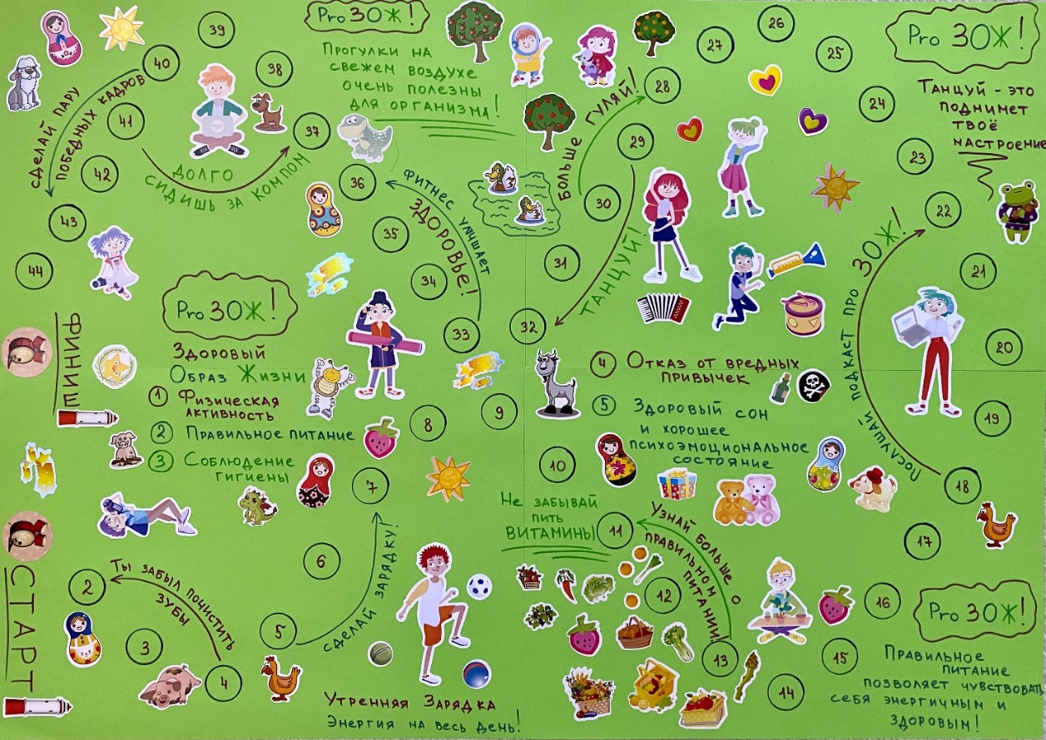
План мероприятий:
7) Разработка настольной игры «PROЗОЖ» для младших школьников.

Slide 13
План мероприятий:
8) Опрос обучающихся начальной школы
о пользе проекта.

Slide 14
Количественные результаты проекта:
В рамках проекта в качестве целевых групп выбраны школьники (7-10 лет), обучающиеся начальной школы. Подписчики группы NewStream в социальной сети «ВКонтакте». В общей сложности планируется охватить не менее 535 человек. В ходе проекта планируется повысить уровень знаний о ЗОЖ, и в следствии чего улучшить здоровье не менее 535 учеников с 1 по 4 классы начальной школы ГБОУ СОШ №37.

Slide 15
Качественные результаты проекта:
Улучшение информированности о ЗОЖ и в следствии этого улучшение состояния здоровья школьников.

Slide 16
Перспективы дальнейшего развития проекта:
Проект имеет перспективы развития, которые связаны с увеличением охвата аудитории и регулярным проведением ЗОЖ челледжей в социальных сетях.
Проект является мультипликативным, так как может быть запущен в других школах в профилактических целях.

Slide 17
Мы выбираем ЗОЖ!
Спасибо за внимание!

